Slide 1


Dein smarter Lernbegleiter für die HTW
Software Engineering
H. Brudek, V. Karmanoczki, C. Langer, R. Mullagaliev, G.Richter, E. Wolf, G. Wulkow
Fakultät Informatik/ Mathematik

Slide 2
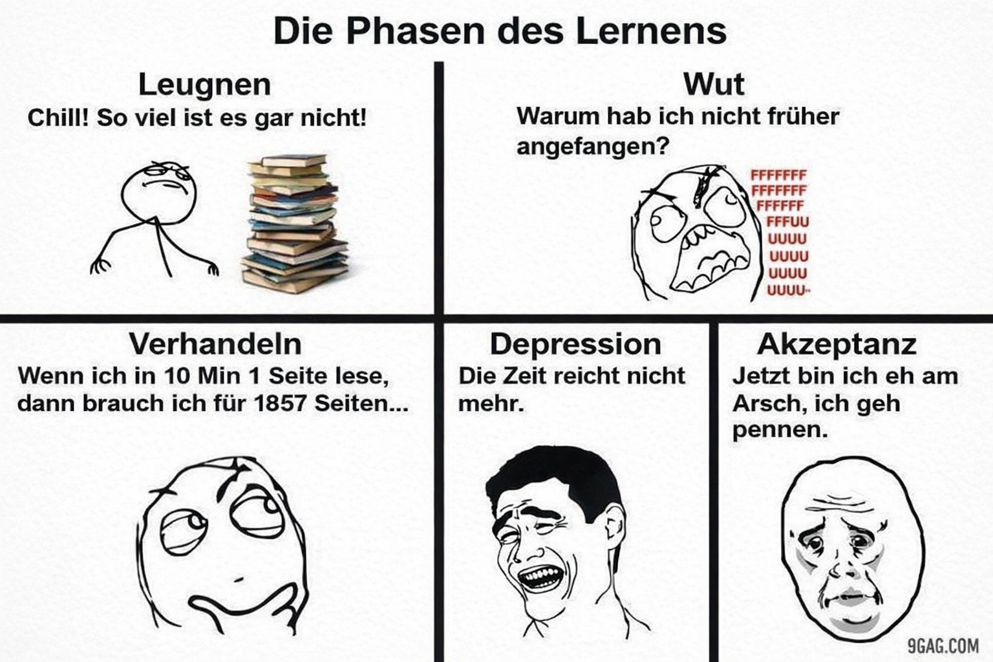

https://i.pinimg.com/1200x/aa/06/01/aa0601e9c9fc027c18f337ad60c52d5f.jpg
Notes:
Dieses Problem haben wir versucht zu lösen mit StudIQ: eine gamifizierte Lernwebsite für HTW-Studenten

Slide 3



Unser Produktkonzept
Für wen?
Studenten der HTW Dresden
Unser Ziel:
Leichter Zugriff auf Lernmaterialien
Konsistentes und schnelles Lernen
Die wichtigsten Features:
Quizze
Lernstatistik
Leaderboard
Notes:
Von Studenten für Studenten, den wir wissen wie es ist wenn man lieber mit seinen Freunden zocken will als Uni zu machen?
Warum also nicht verbinden?
Produktkonzept -> Auswahl schon während Vortrag begründen!:
Für Studenten der HTW, damit man schnell zu den Modulen kommt -> schneller Zugriff auf Quizze von Studenten aus höheren Semestern, die genau das gleiche Modul hatten
Persönliche Lernstatistik und Leaderboard für einen spielerischen Ansatz, der das Lernen vereinfacht/um Lernen anreizen soll/damit sich Lernen Leichter anfühlt
Ziel: ein konsistentes Lernen gefördert wird, und es Leichter fällt mehr als 2 Tage vorher anzufangen mit dem lernen ( Consistency over Intesity, vllt fällt euch noch ein anderer Slogan ein?)
Z.B. beim Warten auf die Bahn -> man ist eh am Handy, App öffnen und fix ein Quiz machen

Slide 4
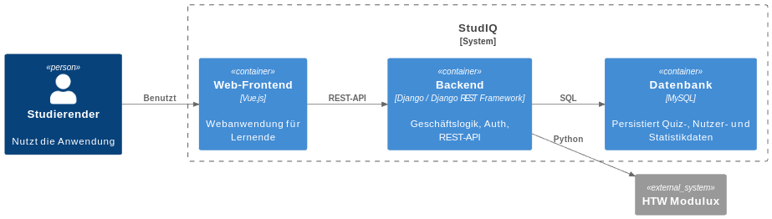
Unsere Architektur
C4 Modell einfügen!
C4-Modell Level 2
Notes:
Wichitg erwähnen: WLAN Verbindung muss gewährleistet sein (hat man meistens, Offlinezugang wäre als nächstes Feature implementiert worden) und ein Browser (geräte unabhängig -> eine Ausrede weniger)

Slide 5
Vielen Dank für die Aufmerksamkeit!
H. Brudek, V. Karmanoczki, C. Langer, R. Mullagaliev, G.Richter, E. Wolf

Slide 6
Quellen
https://freemiumicons.com/icon/personalized-learning/

